Slide 1
Развивающая игра
«Готовим вкусно»
(алгоритмы
приготовления пищи)

Slide 2
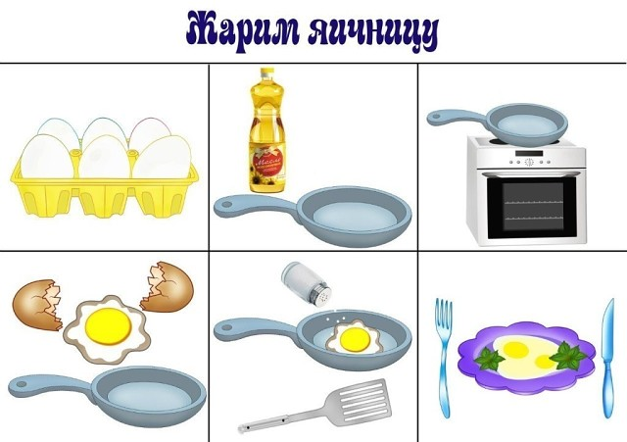

Slide 4
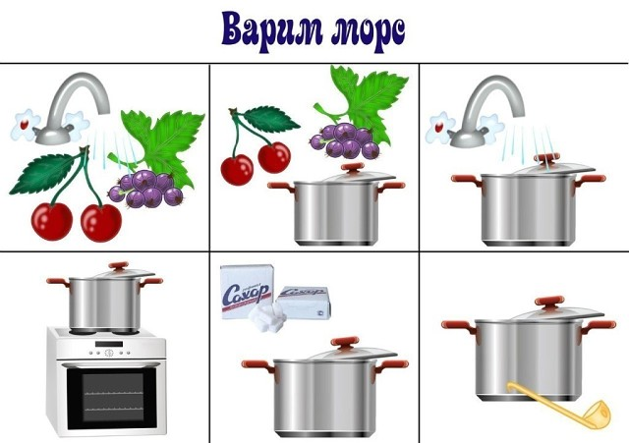

Slide 5
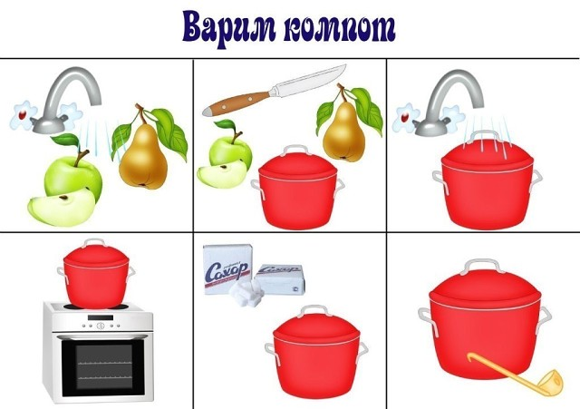

Slide 7
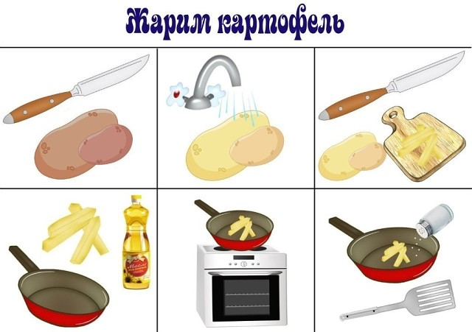

Slide 8
